Slide 1
Docker Container e integrazione
Ing. Stefano Castagnoli
info@scastagnoli.info

Slide 2
Agenda
Docker: struttura e comandi
Docker networking
Memoria condivisa
Docker compose
Applicazione a microservizi
Backup e ripristino di container

Slide 3
Origine
Docker
Si basa sui CGroups (Control Groups) di Linux: feature del kernel Linux iniziata nel 2006 e presente dalla versione 2.6.24 utile per gestire le risorse della macchina (CPU, memoria, network I/O, disk I/O, ecc) e a profilare la loro allocazione ai processi in esecuzione
Docker utilizza i CGroups di Linux ad esempio come segue:
docker run -d --cpu-shares=20 --memory=1024 --name myapache docker.io/httpd
in cui al container myapache assegniamo un massino di 20% della CPU e 1GB di RAM
CGroups vengono usati anche da sysmted

Slide 4
Origine
Docker
Si basa sui CGroups (Control Groups) di Linux: feature del kernel Linux iniziata nel 2006 e presente dalla versione 2.6.24 utile per gestire le risorse della macchina (CPU, memoria, network I/O, disk I/O, ecc) e a profilare la loro allocazione ai processi in esecuzione
Docker utilizza i CGroups di Linux ad esempio come segue:
docker run -d --cpu-shares=20 --memory=1024 --name myapache docker.io/httpd
in cui al container myapache assegniamo un massino di 20% della CPU e 1GB di RAM
CGroups vengono usati anche da sysmted

Slide 5
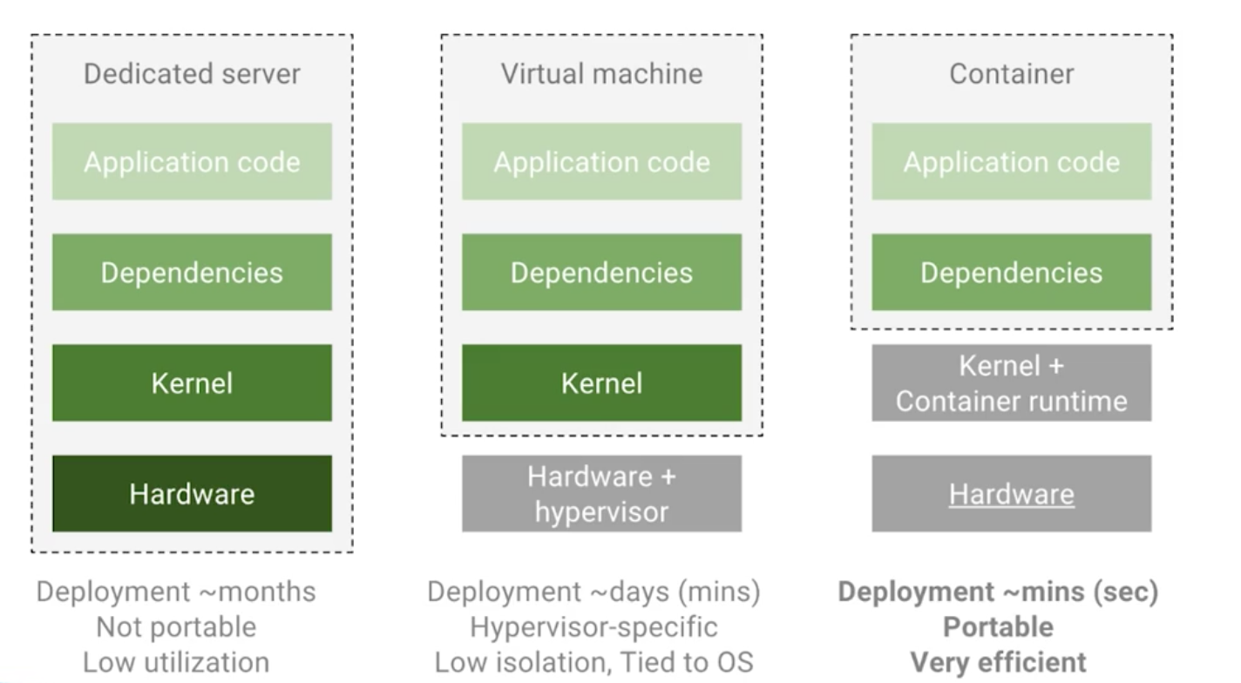
Evoluzione dei sistemi di deploy delle applicazioni
Docker
Fonte: https://www.withpaolo.com/it

Slide 6
Gestione dei container da parte del Kernel
Docker
Vengono utilizzati due elementi del kernel Linux:
cgroups
container
L'assegnazione delle risorse viene gestita tramite cgroups
La separazione delle risorse avviene tramite namespace

Slide 7
Cgroups Linux
Docker
I Cgroups (Control groups) sono un elemento del kernel Linux che serve per limitare l'insieme e l'utilizzo delle risorse a cui una applicazione può accedere fornendo le seguenti features:
Resource limits – limitiamo l'utilizzo di una risorsa (memoria, CPU, …) da parte di un processo
Prioritization – indichiamo la priorità di accesso di un processo a una risorsa rispetto a un processo di un altro cgroup
Accounting – i limite delle risorse sono monitorati e resi disponibili a livello di cgroup
Control – possiamo cambiare lo stato (frozen,stopped, restarted) dei processi di un cgroup con un singolo comando
I cgroups utilizzati da Docker sono:
Memory cgroup
HugeTBL cgroup
CPU group
CPUSet cgroup
BlkIO cgroup
net_cls e net_prio cgroup
Devices cgroup
Freezer cgroup

Slide 8
Namespace Linux
Docker
I namespace Linux sono una caratteristica del kernel Linux che suddivide le sue risorse
I tipi di namespace disponibili sono:
User Namespace (non utilizzato da Docker): permette di assegnare privilege diversi allo stesso processo quando si trova in namespace diversi
PID namespace: per isolare processi
NET namespace: per l'isolamento delle risorse di rete
IPC namespace: per gestire l'accesso a risorse per Inter-Prcess Communication
MNT namespace: gestisce i mount point
UTS namespace: per isolamento del kernel e identificatori di versione

Slide 9
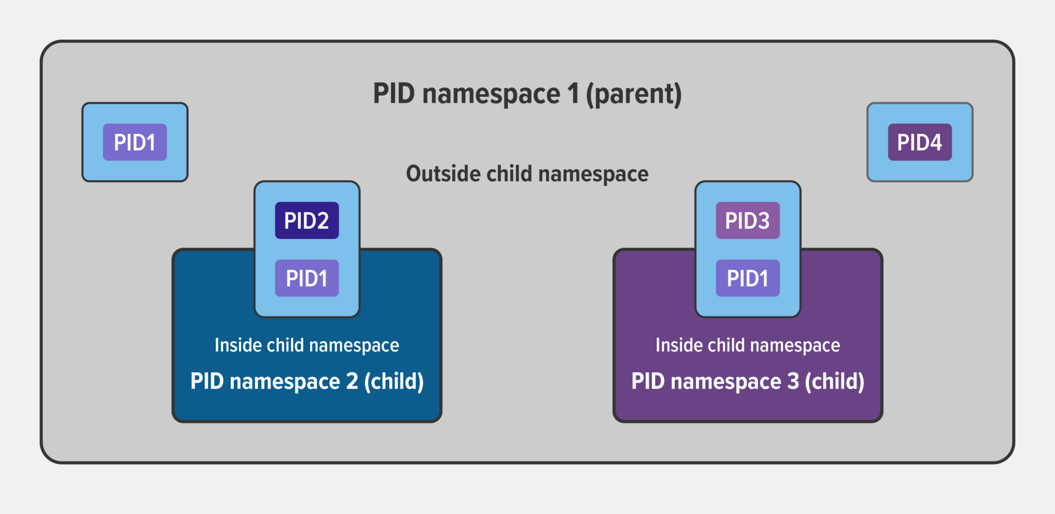
Namespace Linux: esempio
Docker
Fonte: https://www.nginx.com/blog/what-are-namespaces-cgroups-how-do-they-work/
Abbiamo 4 processi (PID1,PID2,PID3,PID4)
all'interno del namespace 1 ognuno può accedere a tutti i processi
nel namespace 2 (child) al PID2 viene assegnato il nuovo PID1: il nuovo PID1 non può accedere a nessuno degli altri processi

Slide 10
Definizioni e struttura su Docker host
Docker
Container = insieme di elementi che contiene l'applicazione e quello che serve per farla funzionare
I container in esecuzione condividono lo stesso kernel del Sistema Operativo
dockerd = Docker Server = Docker Engine
docker client = serve per controllare il server (normalmente è sullo stesso HOST del docker engine)
Container
Docker Client
Docker Server
/var/run/docker.sock
Container
Container

Slide 11
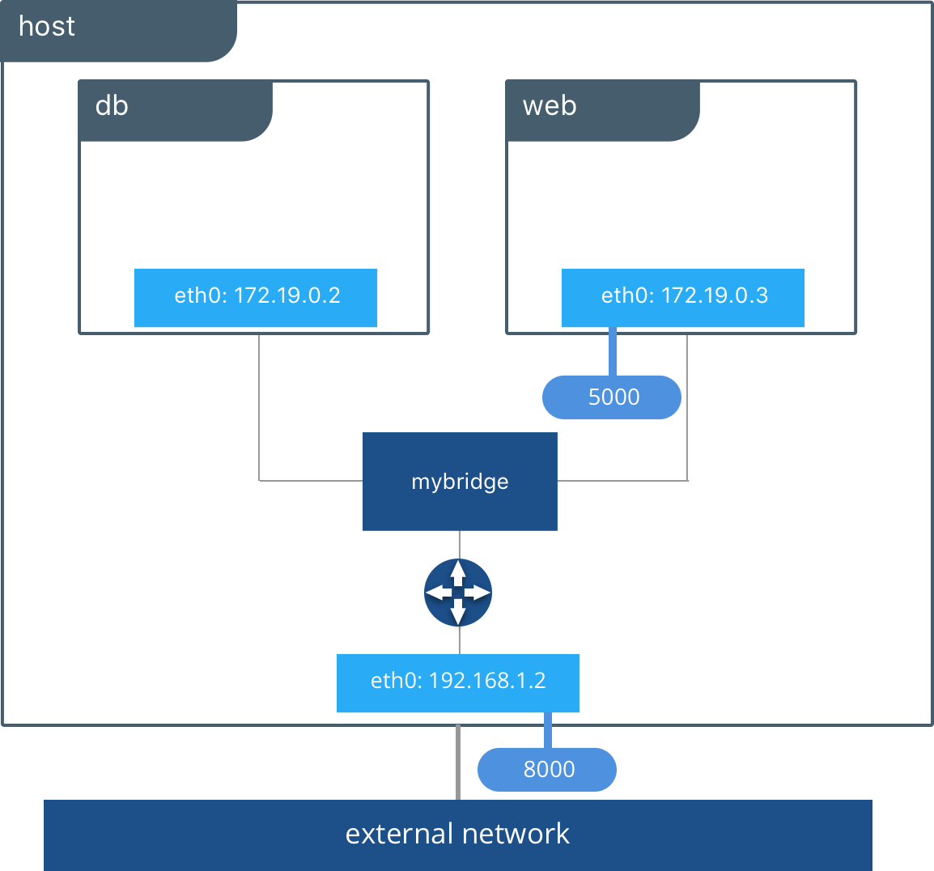
Introduzione
Docker networking
All'installazione sul Docker host viene creata un'interfaccia chiamata docker0 in "bridge Ethernet": concetto diverso da quello che abbiamo nelle VM (Virtual Machine)
il bridge creato è una rete interna al Docker host che può essere utilizzata per mettere in comunicazione i container ospitati sul Docker host e con la rete esterna tramite routing realizzato da Docker
fonte: https://www.docker.com/blog/understanding-docker-networking-drivers-use-cases/

Slide 12
Introduzione
Docker networking
La rete creata da Docker permette ai container di accedere all'esterno del Docker host ma non vale viceversa
Per permettere alla rete del Docker host di accedere ai container del Docker host abbiamo almeno due soluzioni:
port forwarding
porta esterna scelta da Docker Engine: docker run –d --port portaInterna --name nomeContainer nomeImmagine
porta esterna scelta da linea di comando: docker run –d --port portaEsterna:portaInterna --name nomeContainer nomeImmagine
driver macvlan

Slide 13

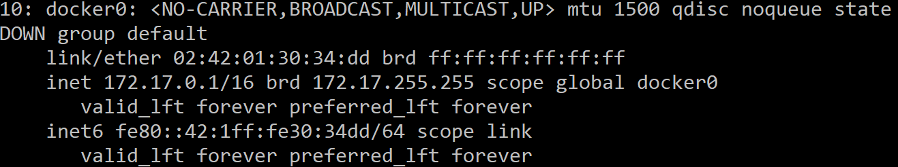
Walkthrough
Docker networking
docker network ls
abbiamo tre network NAME (DRIVER): bridge (bridge), host, (host), none (null)
docker inspect <NETWORK ID> | less
verifichiamo la subnet assegnata alla rete bridge
ip address
visualizziamo gli indirizzi del Docker host, fra cui (il Docker engine svolge la funzione di router):

Slide 14
Esercizio svolto
Docker networking
Cheatsheet: https://dockerlabs.collabnix.com/docker/cheatsheet/
creare un container a partire dall'immagine adejonge/helloworld che risponda dalla rete fisica sulla porta scelta da Docker (risp. sulla porta 8090). Verificare il funzionamento con curl
verificare il funzionamento del contenitore di cui al punto 1: quantità di CPU/RAM/HD utilizzata

Slide 15
Esercizio svolto (1): port forwarding
Docker networking
Dal Docker engine:
docker run -d -p 8080 --name nomeCasuale adejonge/helloworld
docker ps
docker inspect <CONTAINER ID>
individuo l'indirizzo che è stato assegnato al container avviato
curl 172.17.0.3:8080
Come possiamo collegarci al web server del container da un PC della LAN?

Slide 16
Esercizio svolto (1 sulla porta 8090)
Docker networking
porta raggiungibile sul Docker engine
porta interna al container
Dal Docker engine:
docker run -d -p 8090:8080 --name nomeCasuale adejonge/helloworld
docker ps
docker inspect <CONTAINER ID>
individuo l'indirizzo che è stato assegnato al container avviato
curl 172.17.0.3:8080
Useremo questa tecnica anche per montare i volumi

Slide 17
Esercizio svolto (2)
Docker networking
Dal Docker engine:
docker stats <CONTAINER ID>
https://docs.docker.com/engine/reference/commandline/stats/

Slide 18
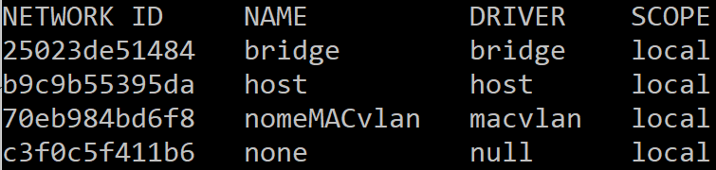

Driver macvlan (1/2)
Docker networking
Vogliamo esporre un container sulla LAN come se fosse un PC fisico della LAN (utile in caso di applicazioni legacy, cioè che svolgono monitoring della rete)
La gestione degli indirizzi con DHCP non è necessariamente legata al server della LAN. Alternativa: podman (https://phoenixnap.com/kb/podman-vs-docker)
docker network create -d macvlan --subnet=192.168.178.0/24 --gateway=192.168.178.1 -o parent=eno2 nomeMACvlan
docker run -d --network=nomeMACvlan --name myhelloMACvlan adejonge/helloworld

Slide 19
Driver macvlan (2/2)
Docker networking
Dal momento che l'indirizzo assegnato dal DHCP di Docker potrebbe entrare in conflitto con quello della LAN dobbiamo usare una delle soluzioni seguenti:
modifichiamo il DHCP della LAN e indichiamo a Docker di usare una subnet che sia compatibile con gli indirizzi generati dal server DHCP della LAN (serve fare qualche calcolo della subnet)
assegnare al container un indirizzo statico manualmente:
docker run -d --network=nomeMACvlan --ip 192.168.178.57 --name myhelloMACvlan adejonge/helloworld
ll Docker engine non può contattare i container che sono sulla rete driver macvlan perché si trova su una rete diversa (quella interna bridge 172.17.0.0/16)

Slide 20
Driver (1/2)
Docker networking
Abbiamo tre principali tipi di rete (NAME):
null: non viene configurato alcun IP per il container e il container non ha accesso all'esterno o ad altri container. E' presente solo l'interfaccia di loopback
host: il contenitore condivide lo stack di rete della macchina host e tutte le interfacce dell'host sono disponibile al container. L'hostname del container è lo stesso hostname della macchina host
bridge: rappresenta l'interfaccia docker0 (tipicamente 172.17.0.1/16). Tutti i containers sono eseguiti in questa rete-interfaccia di default che abiliata la connettività alle altre interface della macchina host e agli altri container

Slide 21
Driver (2/2)
Docker networking
Abbiamo tre principali tipi di rete (NAME):
overlay: permette di collegare in modo sicuro container che risiedono su Docker host diversi. Usato con swarm
ipvlan: permette di organizzare network VLAN (Virtual LAN)
macvlan: l'interfaccia di rete del container viene collegata direttamente a un'interfaccia fisica del Docker host (MAC spoofing)

Slide 22
Esercizi proposti
Docker networking
(networking) Verificare le proprietà indicate precedentemente utilizzando i seguenti comandi:
docker run -it --network=none alpine:latest /bin/ash
docker run -it --network=host alpine:latest /bin/ash
docker run -it --network=bridge alpine:latest /bin/ash

Slide 23
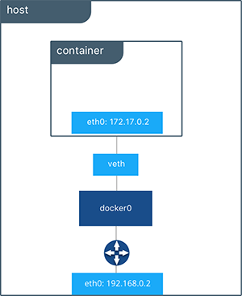
Bridge network
Docker networking
Alpine 1
172.17.0.2/16
Alpine 2
172.17.0.3/16
docker0
172.17.0.1/16
docker network inspect bridge
docker run –dit --name alpine1 alpine:latest ash
docker run –dit --name alpine2 alpine:latest ash
docker network inspect bridge
docker attach alpine1
ip addr show
ping google.com –c 5
ping 172.17.0.3 –c 5
ping alpine2 ERRORE: Automatic Service Discovery non attivo (vedi user-defined netwowk)
CTRL + p + q
docker container stop alpine1 alpine2
docker container rm alpine1 alpine2

Slide 24
User-defined network
Docker networking
Alpine 1
172.18.0.2/16
Alpine 2
172.18.0.3/16
Alpine 3
172.17.0.3/16
Alpine 4
172.17.0.3/16
bridge
alpine-net
docker network create –driver bridge alpine-net
docker network ls
docker network inspect alpine-net
docker run –dit --name alpine1 --network alpine-net alpine:latest ash
docker run –dit --name alpine2 --network alpine-net alpine:latest ash
docker run –dit --name alpine3 --network bridge alpine:latest ash
docker run –dit --name alpine4 --network alpine-net alpine:latest ash
docker network connect bridge alpine4
docker container ls
docker network inspect bridge
docker network inspect alpine-net
Automatic Service Discovery: all'interno della stessa network user-defined i container possono essere riferiti anche mediante nome simbolico

Slide 25

Architettura
Docker memoria condivisa
Container
bind mount
(cartella/file sul Docker host montata nel container)
tempfs mount
RAM
File system
volume
(gestito dal processo Docker)
Hanno un ciclo di vita che non dipende dai container che li utilizzano e sono controllati da comandi specifici
Docker Area (/var/lib/docker/volumes)

Slide 26
Sintesi differenze
Docker memoria condivisa
Volume: preferibile in termini di portabilità perché legato a nome simbolico e non relativo al percorso fisico su Docker host
Bind mount: un percorso fisico del Docker host viene reso visibile all'interno del container
tempfs mount: come bind mount ma i dati non sono salvati in una porzione persistente del sistema operativo per cui vengno perso al riavvio del Docker host

Slide 27

Esercizi proposti (1) – bind mount
Docker memoria condivisa
echo "ciao" > alpine-mounted/xFile
docker run -dit -v /home/stefano/corsoDocker/alpine-mounted:/tmp alpine:latest /bin/ash
docker attach <CONTAINER ID>
cat /tmp/xFile
Verificare che eliminando il container il contenuto del bind mount non viene modificato
Per uscire dalla console avviata mantenere premuto CTRL e usare la sequenza p q

Slide 28

Esercizi proposti (2) – bind mount
Docker memoria condivisa
Applicare la stessa cartella di sorgenti a due diversi web server e verificare che la modifica fatta una volta sia visibile da entrambi. Rendere disponibili i container in LAN con IP fisso
stefanoNginx1
stefanoNginx2
/usr/share/nginx/html
/usr/share/nginx/html

Slide 29
Esercizi proposti (2) – bind mount
Docker memoria condivisa
Nella cartella alpine-mounted creare il file index.html con il seguente contenuto:
<html>
<head>
</head>
<body>
<b>Ciao a tutti!!!</b>
</body>
</html>
docker run -d -p 1000:80 -v /home/stefano/corsoDocker/alpine-mounted:/usr/share/nginx/html --name stefanoNginx1 nginx:latest
docker run -d -p 1001:80 -v /home/stefano/corsoDocker/alpine-mounted:/usr/share/nginx/html --name stefanoNginx2 nginx:latest
(da Docker engine) curl localhost 1000
(da Docker engine) curl localhost 1001
Cosa fare per rendere il sito disponibile direttamente su LAN?

Slide 30
Esercizi proposti (2) – bind mount
Docker memoria condivisa
docker network create -d macvlan --subnet=192.168.178.0/24 --gateway=192.168.178.1 -o parent=eno2 MACvlanNginx
docker run -d --network=MACvlanNginx --ip 192.168.178.57 -v /home/stefano/corsoDocker/alpine-mounted:/usr/share/nginx/html --name stefanoNginx2 nginx:latest
Verificare che le modifiche fatte su index.html nella directory alpine-mounted del Docker host siano immediatamente visibili dai due web server

Slide 31
Walkthrough – named volumes
Docker memoria condivisa
Eliminare tutti i container che non sono utilizzati da nessun volume:
docker volume prune
La cartella /var/lib/docker/overlay2 contiene gli ultimi layer dei container creati, la sua dimensione può essere ottenuta con il comando:
du -sh /var/lib/docker/overlay2/
Per eliminarne il contenuto usare il comando:
docker system prune –a
Attenzione: il comando precedente cancella anche altro…
Avviare un container nginx sulla rete bridge: verificare il contenuto della pagina di default
docker run -d -p 1000:80 nginx:latest
curl localhost:1000
/var/lib/docker/volumes non contiene nuovi volumi
Creiamo un nuovo named volume:
docker volume create <NOME DEL VOLUME>
Eseguire i comandi seguenti e osservare il risultato:
docker volume ls
docker volume inspect

Slide 32
Installazione e verifica funzionamento
Docker Compose
Plugin Docker per controllare diversi container residenti sullo stesso Docker Host
Container residenti su Docker host diversi possono essere orchestrati da Swarm, non da Docker Compose
Perché utilizzare Docker compose se apparentemente limitato?
la configurazione descritta per compose può essere riutilizzata con swarm
in fase di sviluppo è comodo in generale avere un host sul quale poter verificare il funzionamento dell'intera applicazione
https://docs.docker.com/compose/install/linux/#install-using-the-repository
docker compose version
Docker Compose version v2.12.2
https://docs.docker.com/compose/gettingstarted/

Slide 33
Dockerfile/Docker Compose/Swarm
Docker Compose
Vale le seguente distinzione:
Container -> docker file
Gruppo di container sullo stesso host -> docker compose
Gruppo di Docker hosts -> swarm
Docker File: file di testo che contiene istruzioni in lingaggio DSL che devono essere eseguite per creare un'immagine
Principali comandi di un Dockerfile:
FROM: indica il layer di partenza del container che andiamo a creare con il Dockerfile (la più "piccola" è scratch)
#: commento su singola riga
ENV: dichiaro variabili d'ambiente valide solo nel contesto del Dockerfile
RUN: esegui un comando nell'immagine intanto che viene generata. Ogni RUN genera un nuovo layer e non viene eseguito se già in cache. I comandi in RUN separati da && invece non tengono contro della cache e creano un solo layer
CMD: comando da eseguire alla fine della generazione (entrypoint)
WORKDIR: definisce la directory di lavoro per tutti i comandi successivi (CMD, ENTRYPOINT, COPY, ADD)
COPY: copio file o directory dal Docker host all'immagine del container
ADD: come COPY ma permette di specificare anche URL o file tar
EXPOSE: indica quali porte saranno disponibili runtime
ENTRYPOINT: esegue un comando nel container appena viene avviato (come CMD ma non può essere ignorato)
VOLUME: il volume che potrà essere montato

Slide 34

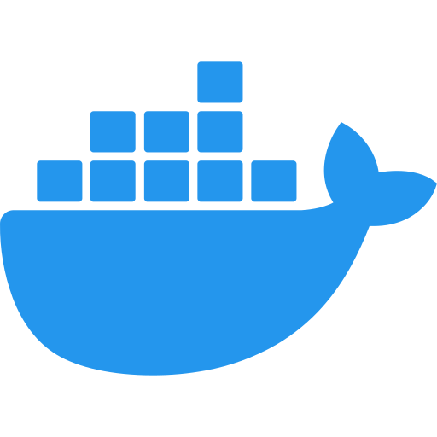
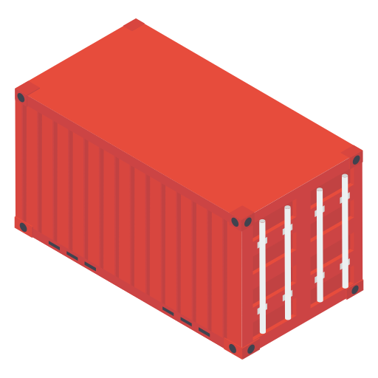
Dockerfile in sintesi
Docker Compose
BUILD
RUN
Docker File
Docker Image
Docker Container

Slide 35
Dockerfile: esempio
Docker Compose
creare una cartella sample-file con alcuni file di test
editare il seguente file di testo con nome Dockerfile
FROM alpine
COPY sample-file /myfiles
CMD ["sleep", "1m"]
docker build -t esempio-stefano . #il nome dell'immagine deve essere minuscolo
docker images
visualizza l'elenco delle immagini disponibili sul Docker host
docker run -dit esempio-stefano #creo un container dall'imagine eseguendolo in background
docker exec -it <CONTAINER ID> ash
cat myfiles/*
verifico che il contenuto dei file sia quello che ho editato all'inizio dell'eserciio

Slide 36

Struttura
Docker Compose
Permette di gestire un'infrastruttura Docker su un singolo Docker host con un file e tre comandi (gestione minimale)
Per usare Debian in modalità "headless":
apt install pass
docker-compose.yml
docker compose –d up
docker compose build
docker compose down
Descrizione ufficiale: https://docs.docker.com/compose/gettingstarted/
Descrizione file docker-compose.yml: https://docs.docker.com/compose/compose-file/
Comandi docker-compose: https://docs.docker.com/compose/reference/

Slide 37
Walkthrough
Backup e ripristino
Dal Docker engine entriamo nella bash del container avviato (container di imagine nginx):
docker exec -it <CONTAINER ID> /bin/bash
cd /usr/share/nginx/html
mv index.html index.html.old
echo "ciao" > index.html
curl localhost
otteniamo "ciao"
Dal Docker engine:
docker commit <CONTAINER ID> stefano-nginx #potremmo usare il NAME al posto del CONTAINER ID
docker images
verifichiamo che sia presente l'immagine che abbiamo appena creato
docker save nomeimmagine > nomefile.tar
docker load < nomefile.tar

